Slide 1
5.3.1 x87 FPU程序设计
浮点数据
浮点数据在机内的表示形式、浮点类型变量的定义
x87 FPU的寄存器
数据寄存器、标记寄存器、状态寄存器、
控制寄存器、用于异常处理的寄存器
x87 FPU指令
浮点数处理程序示例

Slide 2
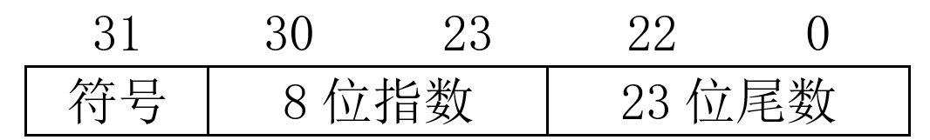
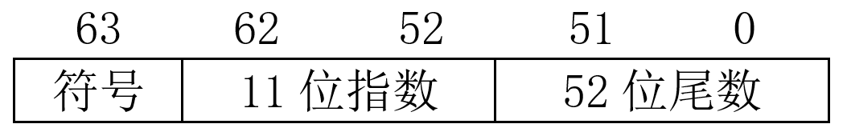
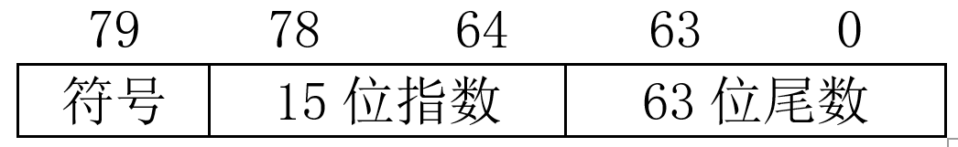
浮点数据在机内的表示形式
单精度浮点数
float
双精度浮点数
double
高精度浮点数
符号位：0表示正数，1表示负数
指 数：采用“移码”来表示。单精度移 7F
-126D -> 00000001B
127D -> 11111110B

Slide 3
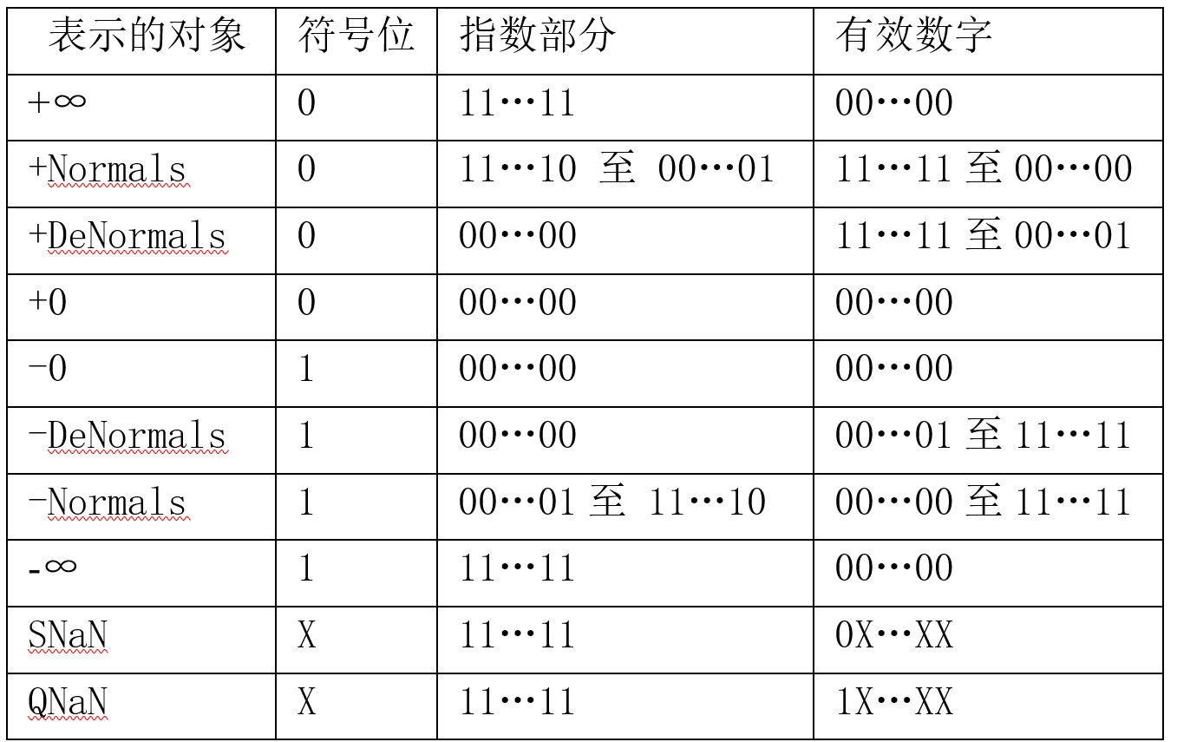
14.1 浮点数据在机内的表示形式

Slide 4
14.1 浮点类型变量的定义
f1 real4 1.25 ; float , 4个字节
f2 real8 1.25 ; double, 8个字节
f3 real10 1.25 ; long double, 10个字节
i1 dd 1.25 ; 4个字节的变量
i2 dq 1.25 ; 8个字节的变量
i3 dt 1.25 ; 10个字节的变量
变量f1 和 i1 中的存储结果相同；
变量f2 和 i2 中的存储结果相同；
变量f3 和 i3 中的存储结果相同；
f1、f2、f3 中的存储结果不同。

Slide 5
x87 FPU的寄存器
x87 FPU 数据寄存器
8个80位的寄存器，存放高精度的浮点数据
名称： r0、r1、……、r7
不能在指令中直接使用这些寄存器
FPU中的8个数据寄存器组织成一个堆栈，按照后进先出的堆栈原则工作
当前栈顶的寄存器编号由FPU中的状态寄存器中的TOP字段指明

Slide 6
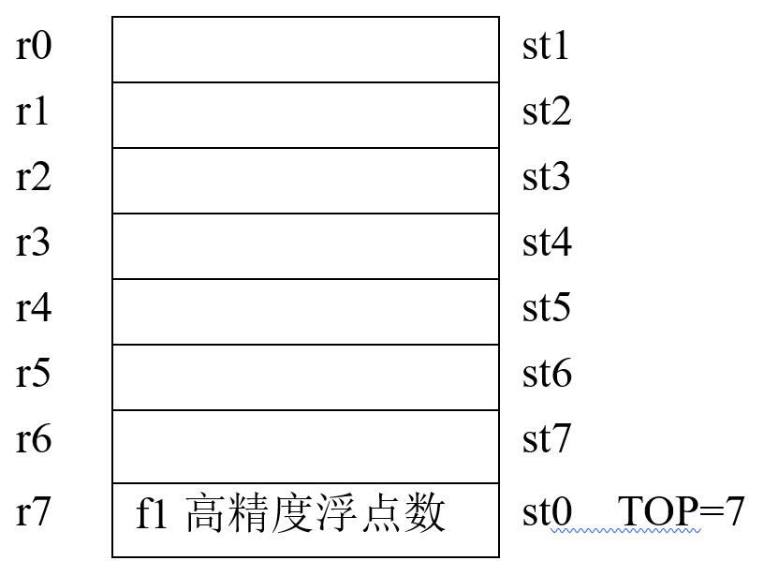
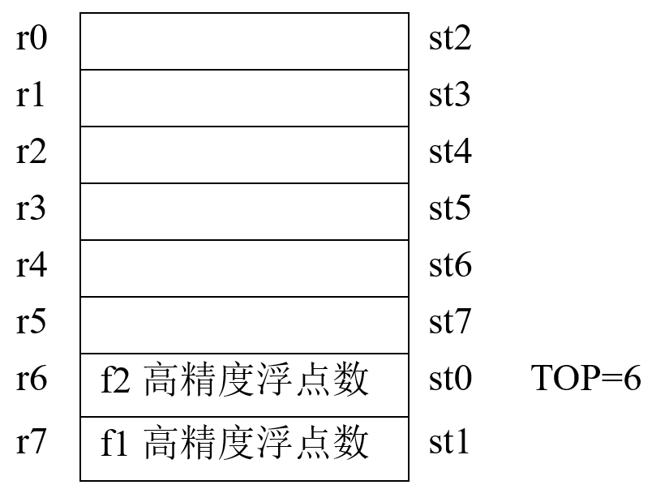
x87 FPU的寄存器
x87 FPU 数据寄存器
设：TOP的初始值为0，
执行 fld f1 和 fld f2
助记符st0 始终是指向栈顶的数据寄存器

Slide 7
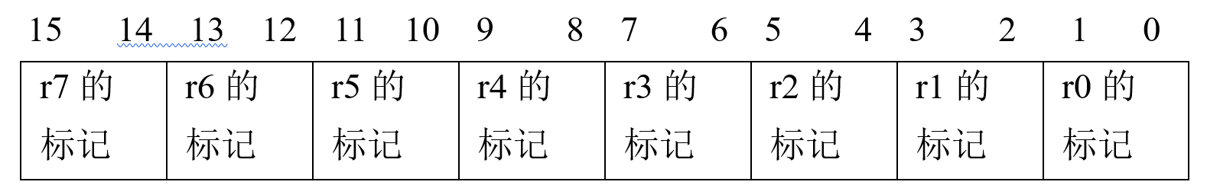
x87 FPU的寄存器
标记寄存器 TAGS
表明各数据寄存器中存放数的情况
00：存有有效的数据
01：数据为 0
10：数据是特殊数据(非数NaN、无穷大或非规格化数)
11：没有数据（空状态）

Slide 8
x87 FPU的寄存器
状态寄存器 STAT
B=1： FPU忙
TOP：指明了当前栈顶的浮点数据寄存器编号（0~7）
C0~C3：保存浮点运算结果的标志，与SF、ZF、OF、CF等的作用类似
ES=1，至少存在一种错误，即第5~0位中至少有一位置为1；
SF=1：上溢（栈满时再入栈，C1=1）；下溢（栈空再出栈，C1=0）；
PE=1：精度异常，运算结果不能用精确表示成目的操作数的格式；
UE=1：向下溢出异常，结果太小，小于目标操作数允许的最小值；
OE=1：向上溢出异常，结果太大，超过了目标操作数允许的最大值；
ZE=1：除0异常，除数为0；
DE=1：不合规格操作数异常，至少有一个操作数是非规格化的；
IE=1：无效操作异常，非法操作，如对负数开平方等。

Slide 9
x87 FPU的寄存器
控制寄存器 CTRL
最低6位与状态寄存器的最低6位对应，决定相应的错误是否被屏蔽。
若异常屏蔽位为1，则该异常被屏蔽，
若异常没有被屏蔽，则FPU将调用异常处理程序。
PC： 用于控制浮点计算结果的精度。
00表示单精度，01保留，10表示双精度，11表示扩展精度。
RC：舍入控制位。
00表示四舍五入； 01表示向下舍入，即取地板；
10表示向上舍入，即取天花板；11表示截断舍入；
IC：无穷大控制，对80387以后的FPU，该位必须置1。

Slide 10
x87 FPU的寄存器
用于异常处理的三个寄存器
最后一条x87 FPU指令指针寄存器
最后一条数据指针寄存器
最后一条x87 FPU指令操作码寄存器

Slide 11
x87 FPU指令
数据传输指令
算术指令
比较指令
超越函数指令
控制和常数指令

Slide 12
浮点数处理程序示例
#include <stdio.h>
int main(int argc, char* argv[])
{
float x, y, z;
x = 3.14;
y = 5.701;
z = x + y;
printf("%f\n", z);
return 0;
}

Slide 13
14.4 浮点数处理程序示例
用VS2019的开发环境，在对C程序进行编译时，生成汇编语言程序。
操作方法：设置“项目属性-> C/C++ ->输出文件->汇编程序输出”，选择“带源代码的程序集(/FAs)”。
生成的代码是XMM中的浮点数处理指令。
在编译时设置使用的指令集
操作方法：设置“项目属性-> C/C++ ->代码生成->启用增强指令集”中选择“无增强指令/arch:IA32”，则会生成使用x87 FPU指令的程序。

Slide 14
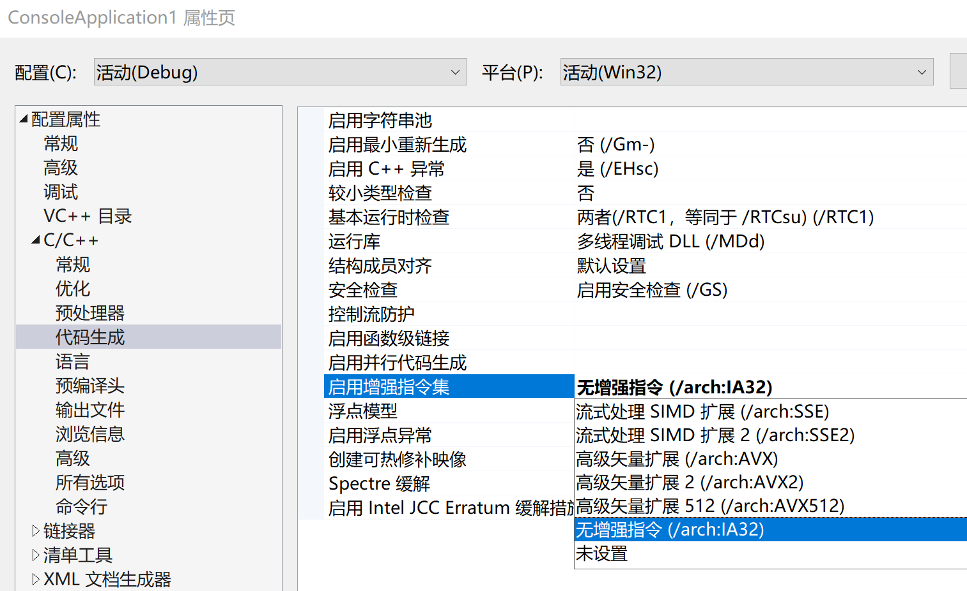
浮点数处理程序示例
在编译时设置使用的指令集

Slide 15
浮点数处理程序示例
x = 3.14;
fld dword ptr [__real@4048f5c3 (0A57B34h)]
fstp dword ptr [x]
y = 5.701;
fld dword ptr [__real@40b66e98 (0A57B3Ch)]
fstp dword ptr [y]
u = 3.5;
fld dword ptr [__real@40600000 (0A57B38h)]
fstp dword ptr [u]
z = x + y+u;
fld dword ptr [x]
fadd dword ptr [y]
fadd dword ptr [u]
fstp qword ptr [z]

Slide 16
浮点数处理程序示例
printf("%f\n", z);
sub esp,8
fld qword ptr [z]
fstp qword ptr [esp]
push offset string "%f\n" (0A57B30h)
call _printf (0A51046h)
add esp,0Ch

Slide 17
浮点数处理程序示例
.686P ; 686P 支持80387数学协处理器指令
; 将处理器选择伪指令换成 .387, .486等均可
.model flat, stdcall
ExitProcess proto stdcall :dword
includelib kernel32.lib
printf proto C :ptr sbyte, :vararg
includelib libcmt.lib
includelib legacy_stdio_definitions.lib
.data
lpFmt db "%f",0ah, 0dh, 0
x real4 3.14
y real4 5.701
z real4 0.0
.stack 200

Slide 18
浮点数处理程序示例
.code
main proc c
fld x ; 将(x) 压入数据寄存器栈的栈顶st(0)
fadd y ; (st(0))+(y)->st(0)
fst z ; (st(0))->z
sub esp, 8
fstp qword ptr [esp] ; (st(0))转换成4字类型，
; 送到内存堆栈中
invoke printf,offset lpFmt
add esp, 8
invoke ExitProcess, 0
main endp
end

